Slide 1





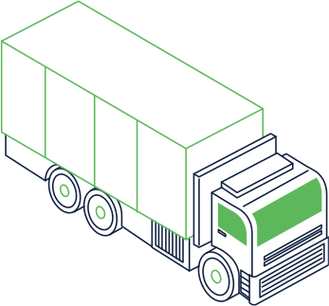

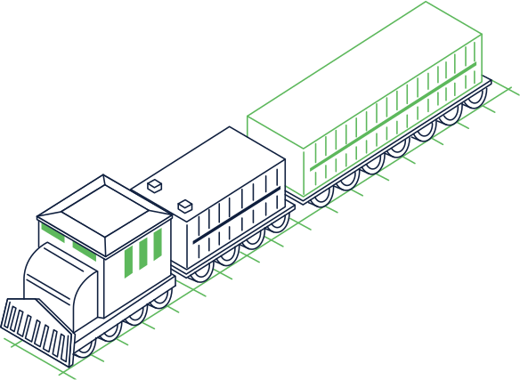
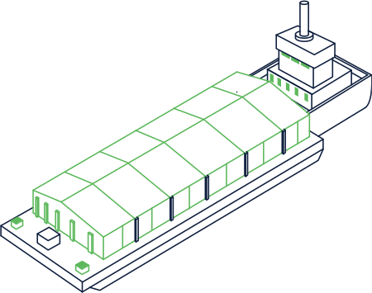
HIERARQUIZAÇÃO DOS PROJETOS DO PLI-SP 2050
Nota Técnica — Produto D17
Objetivo e triagem prévia
Nove dimensões e 21 indicadores
Integração das 74 variáveis
AHP e workshops
Agregação, sensibilidade e cronograma
Síntese executiva — agosto de 2026
Notes:
[Sources]
- Fontes internas do PLI-SP.
[/Sources]

Slide 2
O D17 seleciona projetos de alto impacto depois de uma triagem não compensatória
A síntese distingue elegibilidade, mérito, maturidade e risco para que uma boa nota nunca compense impedimento formal.
O que o produto entrega
O que acontece antes das notas
• Carteira comparável com nove dimensões e 21 indicadores. • Ranking global e resultados por dimensão. • Qualidade da evidência e estabilidade das posições. • Recomendações de curto, médio e longo prazos.
• Vinte e três verificações examinam restrições ambientais, sociais, territoriais, fundiárias, físicas e legais. • O projeto pode ser elegível, elegível com condições, suspenso, excluído ou não aplicável. • Exclusão exige impedimento vigente, aplicável e sem alternativa viável.
Fonte: Matriz Fases V2 e arquitetura do D17.
Notes:
[Sources]
- Fonte: Matriz Fases V2 e arquitetura do D17.
[/Sources]

Slide 3
O processo integrado possui oito camadas e mantém funções decisórias separadas
A nova matriz é incorporada como dicionário de gates, dados e atributos. Somente os 21 resultados consolidados recebem pesos.
Camada | Função no processo
1. Escopo comparável | Alternativa, cenário sem projeto, geometria funcional, custos, prazo e responsáveis
2. Triagem — 23 gates | Risco e restrição antes de qualquer compensação
3. Fase 2 — 35 camadas | Dados espaciais e quantitativos dos benefícios
4. Fase 3 — 16 atributos | Finanças, maturidade, governança e entregabilidade
5. Formação dos indicadores | Variáveis transformadas por rede, interseção, área de serviço, fórmula ou rubrica
6. Pesos AHP | Prioridades relativas definidas antes do ranking
7. Agregação e sensibilidade | Soma ponderada, cenários e verificação de robustez
8. Faseamento | Condicionantes e horizonte de implantação
Controle transversal | Fichas, metadados, versões, responsáveis e trilha de auditoria
Fonte: Matriz Fases V2, Amorim e arquitetura do D17.
Notes:
[Sources]
- Fonte: Matriz Fases V2, Amorim e arquitetura do D17.
[/Sources]

Slide 4
A triagem exclui apenas impedimentos confirmados e registra condicionantes mitigáveis
Sobreposição espacial inicia a análise, mas não produz exclusão automática. A decisão depende de validação técnica e jurídica.
Inventário dos 23 gates
Cinco resultados possíveis
• 12 verificações ambientais. • 4 sociais e territoriais. • 2 de risco físico. • 2 fundiárias e de faixas. • 3 legais e institucionais. Ausência de dado gera suspensão ou diligência, nunca nota zero.
• Elegível, segue para os indicadores. • Elegível com condições, segue com obrigação, custo, prazo e responsável. • Suspenso, aguarda evidência essencial. • Excluído, sai das etapas seguintes por impedimento formal. • Não aplicável, sai do denominador com justificativa.
Fonte: Matriz V2.
Notes:
[Sources]
- Fonte: Matriz V2.
[/Sources]

Slide 5
As 74 variáveis alimentam 21 indicadores
A conciliação preserva a granularidade técnica sem transformar cada camada ou dado em critério ponderado.
Integração da nova matriz
Contribuições de Amorim
• 23 linhas da Fase 1 operam como gates. • 35 linhas da Fase 2 alimentam 15 indicadores de benefícios. • 16 linhas da Fase 3 alimentam seis indicadores de finanças, instituição e risco. • Operadores espaciais variam entre rede, interseção, área de serviço e distância.
• Fichas com objetivo, fórmula, unidade, fonte e escala espacial. • Cenário tendencial comparado ao cenário com projeto. • Métricas absolutas, relativas e desagregadas. • Testes de relevância, mensurabilidade e qualidade. • Uso por fase e incerteza explícita.
Fonte: Matriz Fases V2, Paper Comparativo e Amorim.
Notes:
[Sources]
- Fonte: Matriz Fases V2, Paper Comparativo e Amorim.
[/Sources]

Slide 6
O AHP começa com workshop de 3h30 e um painel mínimo de oito cadeiras
Os pesos são definidos antes do ranking por respostas individuais. A consolidação preserva divergências e exige razão de consistência até 10%.
Oito representantes
Kickoff e 52 comparações
• SEMIL, política e logística. • SEMIL, ambiente e clima. • PLI, metodologia. • PLI, visão multimodal. • Secretaria de Planejamento. • SPI. • CPTM. • CETESB.
• Alinhar finalidade, árvore e glossário. • Testar as âncoras da escala de Saaty. • Realizar 36 comparações entre dimensões e 16 dentro das dimensões. • Revisar matrizes com consistência acima de 10%. • Consolidar por média geométrica e congelar pesos antes das notas.
Fonte: D17 e Saaty.
Notes:
[Sources]
- Fonte: D17 e Saaty.
[/Sources]

Slide 7
Seis workshops cobrem notas qualitativas e calibram a escala ordinal de 0 a 10
Cinco oficinas temáticas trabalham somente indicadores sem métrica robusta. A sexta harmoniza âncoras, evidências e divergências.
Workshop | Cobertura | Duração e composição
1. Logística, economia e finanças | T, F e E | 4h. Governo, operadores, economia de transportes e academia
2. Social, acessibilidade e segurança | S e SEG | 4h. Órgãos sociais, municípios, segurança e academia
3. Ambiente e clima | A | 4h. CETESB, SEMIL, Defesa Civil e academia
4. Território e multimodalidade | TER | 3h. Planejamento, municípios, CPTM, operadores e academia
5. Governança, maturidade e risco | I e R | 4h. SEMIL, SPI, jurídico, finanças e gestão de projetos
6. Calibração transversal | Todos | 3h. Facilitadores e dois representantes de cada oficina
Escala comum | 0–2 negativo forte. 5 neutro. 8–9 positivo alto. 10 transformador | N/D e N/A permanecem separados e toda nota exige evidência
Fonte: Operacionalização do D17 e Amorim.
Notes:
[Sources]
- Fonte: Operacionalização do D17 e Amorim.
[/Sources]

Slide 8
A soma ponderada produz o ranking e a sensibilidade revela estabilidade ou empate técnico
Restrição confirmada não é compensada. N/D não vira zero. Pesos, cenários e dados críticos são perturbados antes da aprovação.
Controle | Regra | Efeito | Saída | Decisão | Registro
Normalização | Valor bruto vira escala comum | Mantém polaridade | Nota por indicador | Comparar | Fórmula e versão
Agregação | Peso AHP × nota | Produz soma ponderada | Nota global e dimensões | Ordenar | Pesos congelados
Sensibilidade | Variar pesos e premissas | Testa estabilidade | Faixa de posição | Grupo líder | Cenários
Exceção | Gate, N/D ou proxy | Impede compensação indevida | Condicionante | Suspender ou decidir | Ata e justificativa
Fonte: D17.
Notes:
[Sources]
- Fonte: D17.
[/Sources]

Slide 9
Cronograma
A elicitação dos pesos pode começar antes do fechamento de todos os indicadores, desde que definições e fronteiras estejam estabilizadas.
Etapa | Duração típica | Produto de controle | Dependência
Estrutura e questionário AHP | 3–5 dias úteis | Manual de critérios e instrumento testado | Matriz aprovada
Respostas e oficina de pesos | 5–10 dias úteis | Matrizes individuais e ata | Agenda dos especialistas
Consistência e segunda rodada | 3–5 dias úteis | CR, justificativas e pesos agregados | Retorno dos participantes
Cálculo e auditoria dos indicadores | 5–10 dias úteis | Fichas por projeto e base reproduzível | Dados consolidados
Agregação e sensibilidade | 5–7 dias úteis | Ranking-base, cenários e estabilidade | Pesos e notas validados
Aprovação e redação final | 3–5 dias úteis | D17 e base de evidências | Comitê diretor
Fonte(s): Estimativa operacional para o PLI-SP, compatível com o Plano de Ação REV00.
Notes:
[Sources]
- Estimativa operacional para o PLI-SP, compatível com o Plano de Ação REV00.
[/Sources]

